Slide 1
Виды танцев.
Презентация для детей подготовительной
к школе группы.
Подготовила: музыкальный руководитель
Иванова И.А.

Slide 2
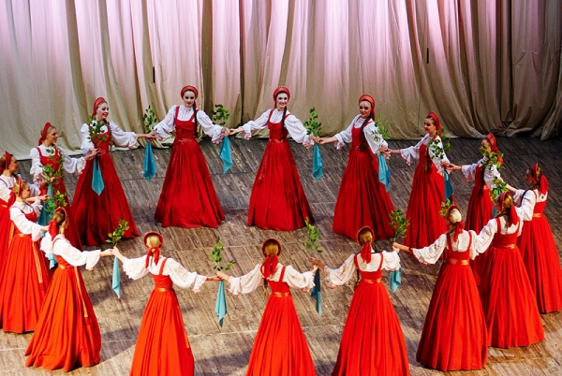
За руки беремся дружно,
Кругом встанем — это нужно.
Танцевать пошли,
и вот —
Закружился...

Slide 3
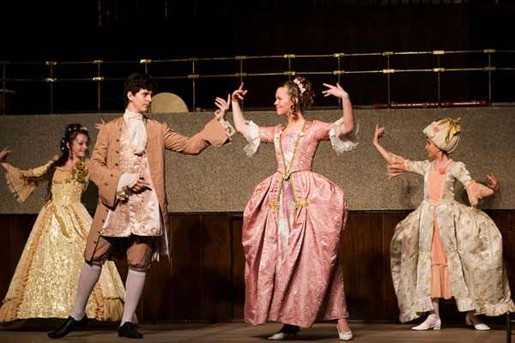
Балы... балы... и музыка играет,
На танец даму кавалеры приглашают.
Французский танец движет силуэт,
А танец называем...

Slide 4
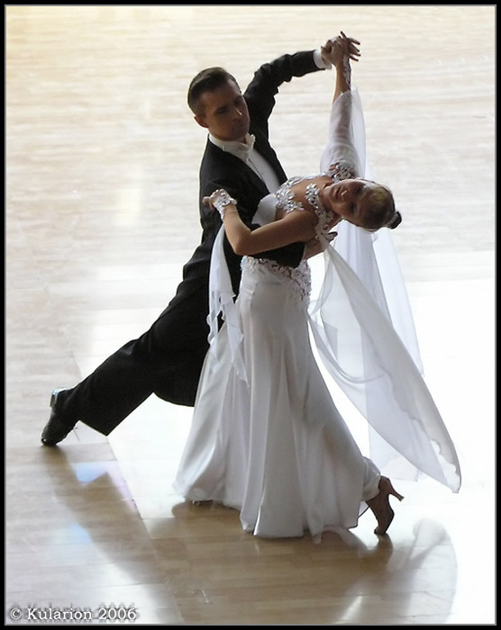
Пары танцуют. Шаги «раз-два-три».
Что то за танец? Узнал? Говори!

Slide 5
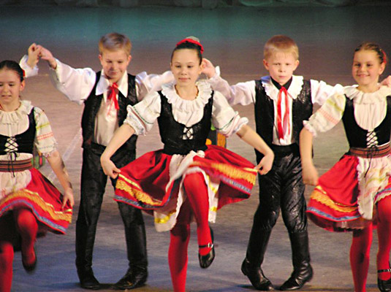
В парах мы подскоки Дружно выполняем
Весело под музыку, Устали не зная.
Пляшем мы хоть сколько –
Это танец…

Slide 6
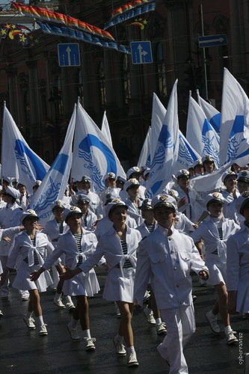
Вместе, в ногу, раз, два, три!
Как шагают, посмотри!
Не поют и не танцуют,
Строем дружно...

Slide 7
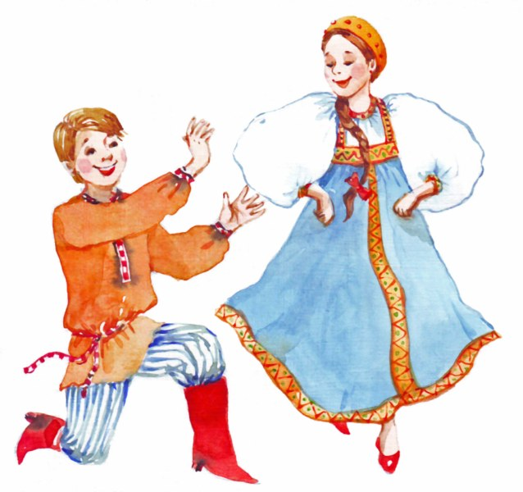
Под музыку танцы,
Под музыку встряска
Зовется понятно всем, просто.
То...

Slide 8
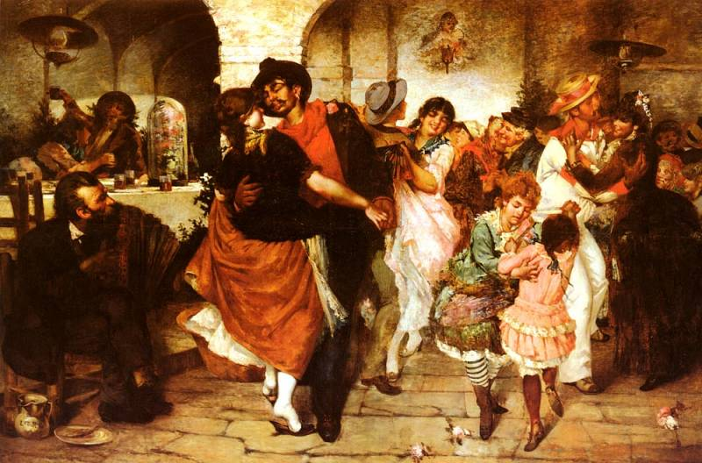
Танец дома, в коридоре,
Репетировала я.
Все движения из танца
Выучила вся семья.
Знает даже кошка Мурка,
Как танцуется...

Slide 9
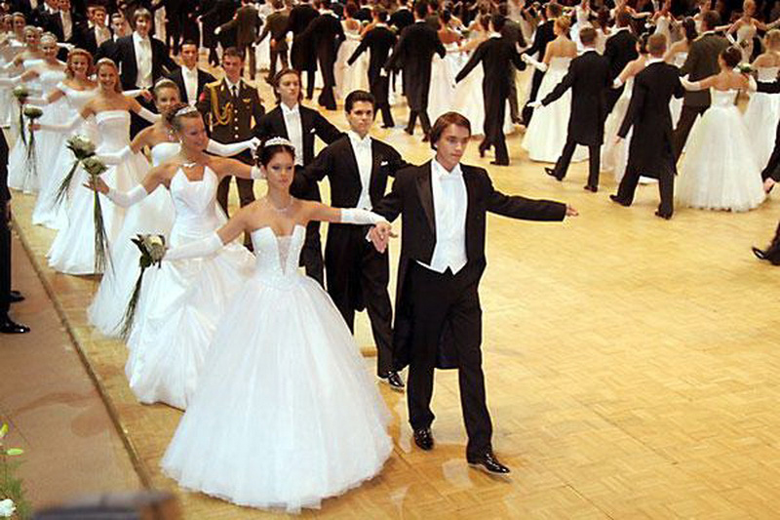
На балах он танцевался
И торжественным считался.
Кто не знал, тот и не лез.
Ну а танец — ... (полонез)

Slide 10
Ответы к загадкам.
1. Хоровод.
2. Менуэт.
3. Вальс.
4. Полька.
5. Марш (маршируют).
6. Пляска.
7. Мазурка.
8. Полонез.

